Slide 1
«Проект – Лепбук. Птички».
Вторая группа раннего возраста.
Номинация: «Птички – методички».
Воспитатель МКДОУ д/с №4 г.Заволжск.
Заборова Юлия Сергеевна.
2020г.

Slide 2
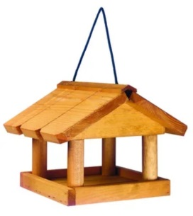
Чем питаются птицы зимой.

Slide 4
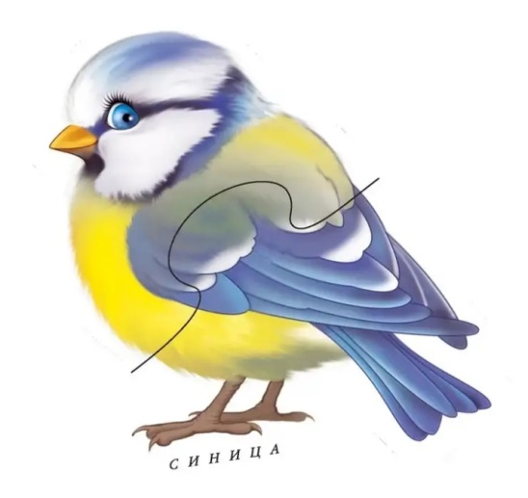
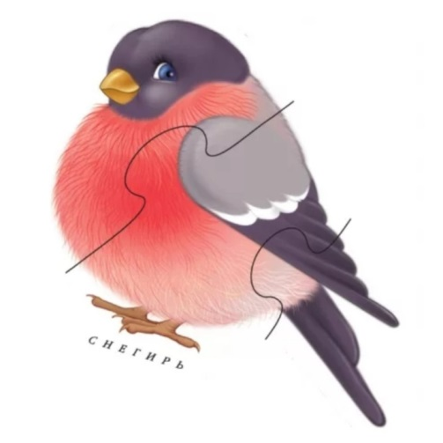
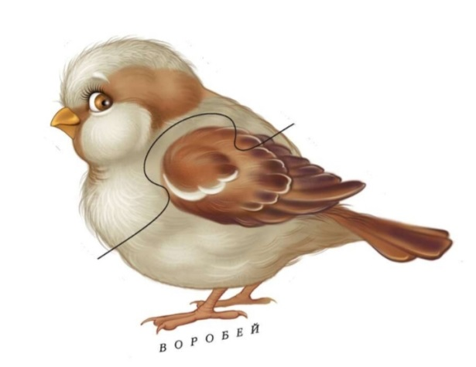
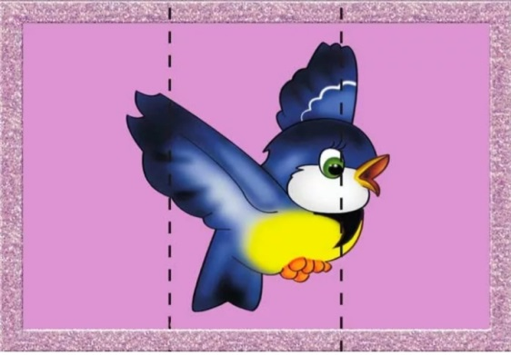
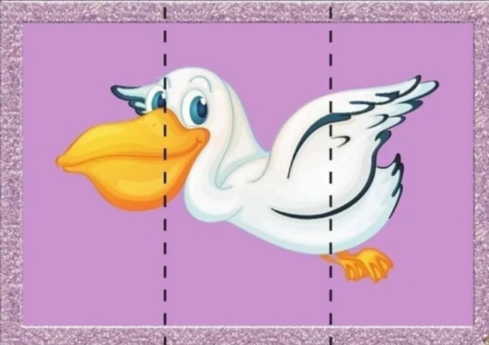
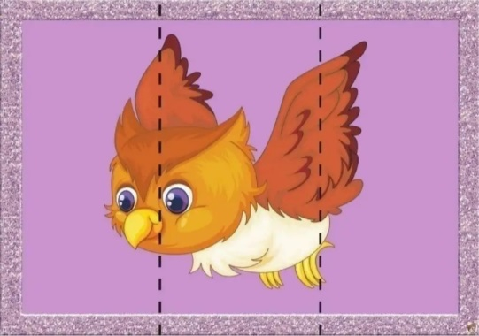
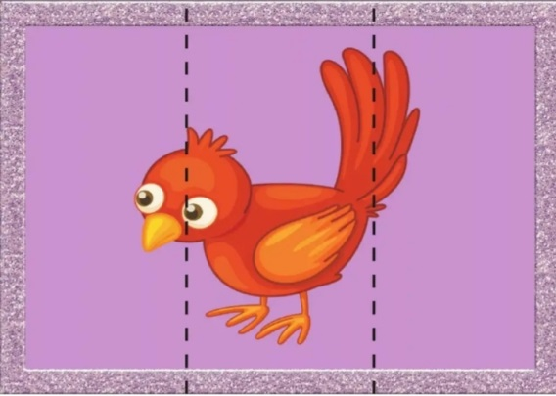
«Собери птичку» – игра - пазл.

Slide 5
Пальчиковые игры «Птички».

Slide 10
Стихи о птицах.

Slide 12
Аист
У обочины дороги Ходит аист длинноногий.
Самый лучший из отцов,
Ищет пищу для птенцов
Воробей
Мимо сизых голубей
Пролетает воробей.
Воробей такая крошка!
На меня похож немножко.
Шустрый маленький птенец
, Непоседа и боец.
И звенит задорный крик:
- Чик-чирик и чик-чирик!
Ворона
Ворона смотрелась в весеннюю лужу:
Что там за красотка?
Ничуть я не хуже!
Голубь
Люди на улице подняли головы:
Голуби, голуби, белые голуби!
Шумом их крыльев город наполнен,
Людям о мире голубь напомнил.

Slide 13
Грач
Чёрный грач такой крикливый,
Непоседливый, болтливый.
Он нас с птицами в округе
Позакомит на досуге.
Гусь
Не шипи, сердитый гусь
– Я и так тебя боюсь!
Ну, перестань, пожалуйста, сердиться
– Хочу с тобой я подружиться.
Дрозд
Чёрный дрозд,
Как уголь, чёрен.
Только клюв - оранжевый,
очень даже праздничный!
Дятел
В красной шапке набекрень
По стволу стучит весь день
Мой лесной приятель –
Непоседа дятел.

Slide 15
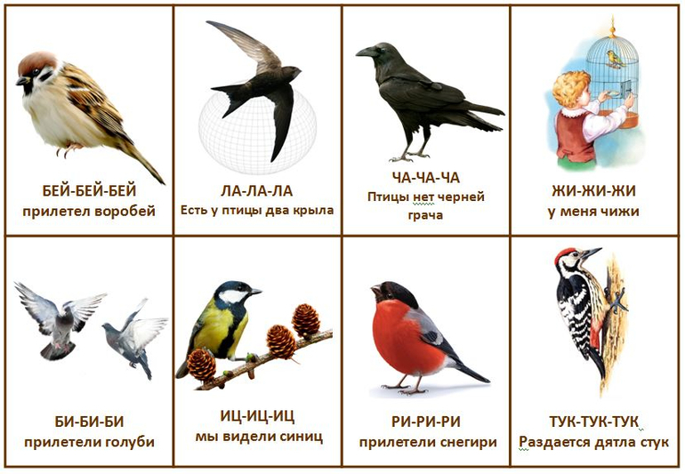
Спасибо за внимание!

